Slide 1

ANGULAR
Bienvenue à la Sfeir School ANGULAR 200

Slide 2
WIFI : SFEIRGUEST
MDP : GUEST$2014

Slide 3




Présentation
Cyril Balit
CTO front
@cbalit

Slide 4
Déroulement de la formation
C’est quand la pause ?
Quand est-ce qu’on mange ?
Tour de table…
Feuille de présence (obligatoire)

Slide 5
Slides de la formation
http://bit.ly/sfeir-ng-200
(accès restreint)

Slide 6
Déroulement de la formation
Github de la formation
https://github.com/Sfeir/angular2-200

Slide 7
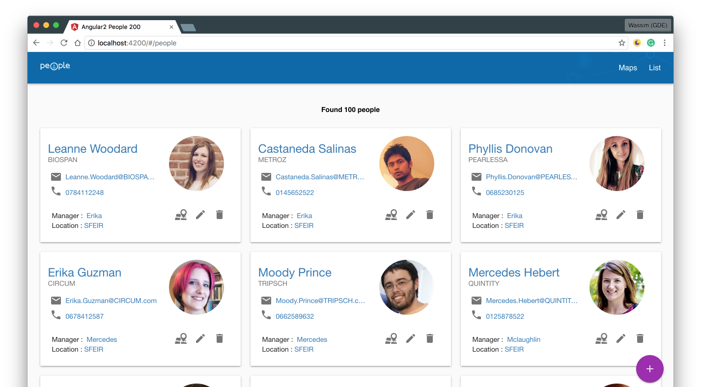

Slide 8
Déroulement de la formation
$ git clone -b step-01 https://github.com/Sfeir/angular2-200.git

Slide 9
Déroulement de la formation
$ npm install -g @angular/cli
$ npm install
$ npm run client
$ npm run server
npm run client: http://localhost:4200/
npm run server: http://localhost:9000/

Slide 10
Déroulement de la formation
Un concept clé d’Angular
Un TP
une branche d’exercice : step-00
une branche de solution : step-00-solution

Slide 11
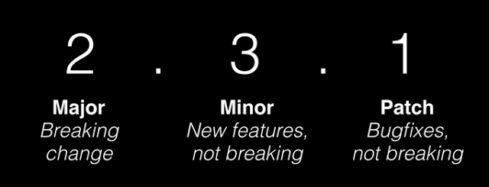
Angular next

Slide 12
Quickstart

Slide 13
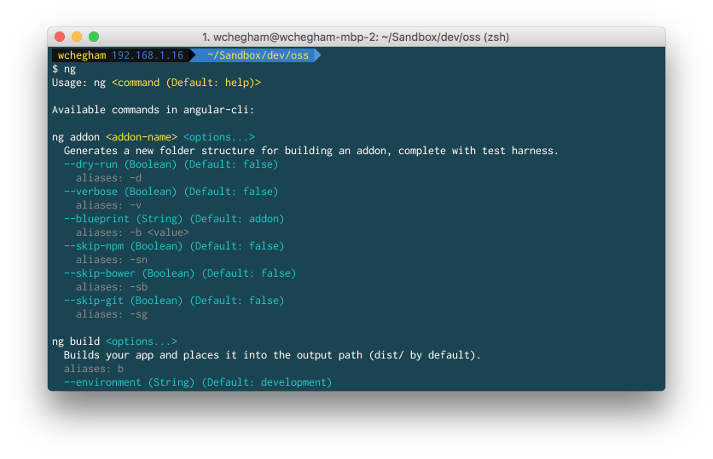
La stack “officielle”
Angular CLI
https://github.com/angular/angular-cli

Slide 14
Configuration: .angular-cli.json
{
"project": {
"version": "1.0.0-beta.20-4",
"name": "angular2-200"
},
"apps": [
{
"root": "src",
"outDir": "dist",
"assets": "assets",
"index": "index.html",
"main": "main.ts",
"test": "test.ts",
"tsconfig": "tsconfig.json",
"prefix": "sfeir",
"mobile": false,
"styles": [
"styles.css"
],
"scripts": [],
"environments": {
"source": "environments/environment.ts",
"dev": "environments/environment.ts",
"prod": "environments/environment.prod.ts"
}
}
],
"addons": [],
"packages": [],
"e2e": {
"protractor": {
"config": "./protractor.conf.js"
}
},
"test": {
"karma": {
"config": "./karma.conf.js"
}
},
"defaults": {
"styleExt": "css",
"prefixInterfaces": false
Notes:
(*) le CLI s’oriente maintenant vers l’utilisation de WebPack

Slide 15
La stack “officielle”
$ ng new my-awesome-app
génère l’arborescence de l’application
initialise un repo Git + 1er commit
installe les deps NPM

Slide 16
La stack “officielle”
$ ng generate component user
génère les fichiers d’un composant
src/app/user/user.component.css
src/app/user/user.component.html
src/app/user/user.component.spec.ts
src/app/user/user.component.ts

Slide 17
La stack “officielle”
$ ng generate service user
génère les fichiers d’un service
src/app/user.service.spec.ts
src/app/user.service.ts
$ ng generate service shared/user
génère les fichiers d’un service
src/app/shared/user.service.spec.ts
src/app/shared/user.service.ts

Slide 18
La stack “officielle”
$ ng g directive
$ ng g pipe
$ ng g class
$ ng g interface
$ ng g enum
...
ng build -prod
ng lint
ng doc directives
...

Slide 19
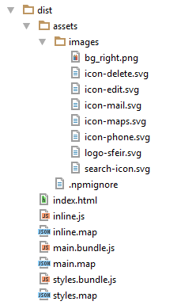

Webpack
Bundle en javascript
hot reload
Choix par défaut d’angular
Notes:
Le CLI utilise WebPack

Slide 20
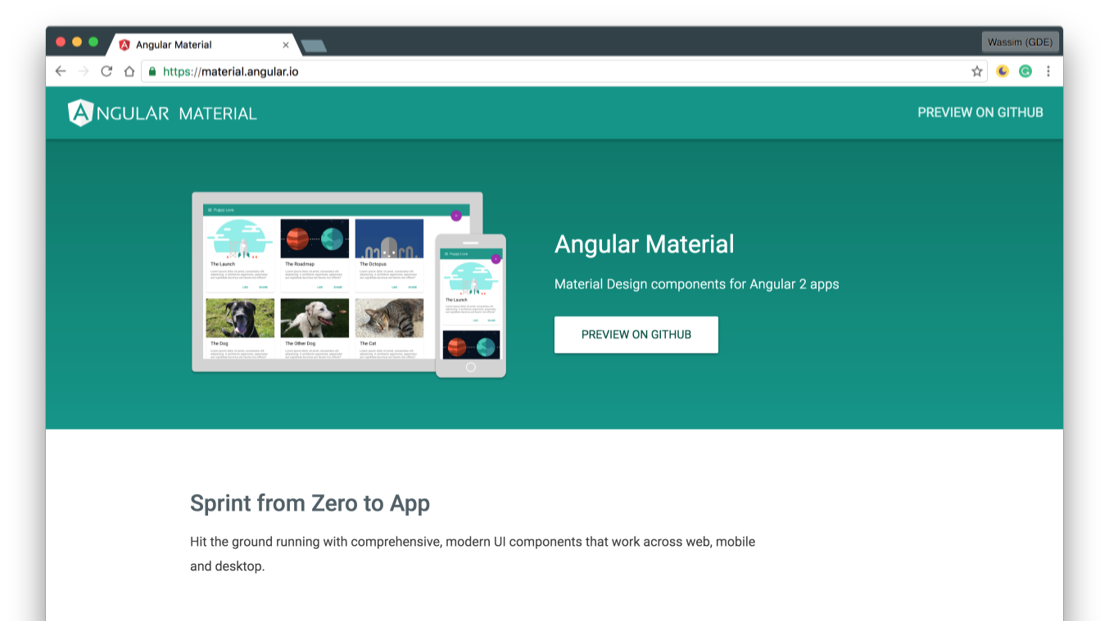
Un mot sur le Material Design

Slide 21
Un mot sur le Material Design
Le TP utilise des composants Material Design
md-toolbar
button[md-fab], button[md-button]
md-card
md-checkbox
…
Ce n’est pas une formation sur Material Design
Vous n’êtes pas obligé d’utiliser ces composants

Slide 22
Les langages supportés
@Component({
selector: 'sfeir-app',
template: '<h1>My First Angular App</h1>'
})
class AppComponent { }
TypeScript
ES6+
types (optionnels)
annotations
Javascript
ES6
ES5
Dart
var AppComponent = ng.core.Component({
selector: 'sfeir-app',
template: '<h1>My First Angular App</h1>'
})
.Class({
constructor: function () { }
});

Slide 23
index.html
<html>
<head></head>
<body>
<sfeir-app>Loading...</sfeir-app>
</body>
</html>

Slide 24
Architecture Globale

Slide 25
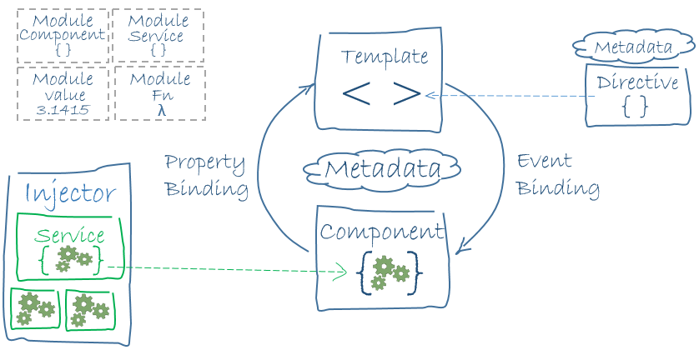
Architecture globale

Slide 26

Votre application : un composant
3 concepts de base

Slide 27
Un composant : annotation + classe
La logique du composant: utilise la syntaxe de classe de ES6
export class AppComponent {
name: string;
constructor(){
this.name = 'Angular';
}
}

Slide 28
Un composant : annotation + classe
les annotations (comment afficher le composant dans la page)
import { Component } from '@angular/core';
@Component({
selector: 'sfeir-app',
templateUrl: './app.component.html'
})

Slide 29
Un composant : annotation + classe
import { Component } from '@angular/core';
@Component({
selector: 'sfeir-app',
templateUrl: './app.component.html'
})
export class AppComponent {
name: string;
constructor(){
this.name = 'Angular';
}
}

Slide 30
NgModule

Slide 31
Un module...
Permet de regrouper des fonctionnalités
Au moins un module par application
Peut être chargé de façon asynchrone
Différents types de modules
Root (App) module
Feature Module
Shared module
Core module

Slide 32
Exemple d’un module
import { NgModule } from '@angular/core';
import { BrowserModule } from '@angular/platform-browser';
import { AppComponent } from './app/app.component';
@NgModule({
imports: [ BrowserModule, /*...*/ ],
declarations: [ AppComponent, /*...*/ ],
providers: [],
bootstrap: [ AppComponent ]
})
export class AppModule { }

Slide 33
Bootstrap
Pour charger l’application dans la page
import { platformBrowserDynamic } from '@angular/platform-browser-dynamic';
import { AppModule } from './app.module;
platformBrowserDynamic().bootstrapModule(AppModule);
Notes:
bootstraping dynamic ⇒ JIT

Slide 34
Soit notre application
import { platformBrowserDynamic } from '@angular/platform-browser-dynamic';
import { BrowserModule } from '@angular/platform-browser';
import { NgModule } from '@angular/core';
@NgModule({
imports: [ BrowserModule, /*...*/ ],
declarations: [ AppComponent, /*...*/ ],
providers: [],
bootstrap: [ AppComponent ]
})
export class AppModule { }
platformBrowserDynamic().bootstrapModule(AppModule);

Slide 35
●
Exercice 1 : prise en main
1
git checkout -f step-01 Mise en place de votre premier composant (à la main)
Créer un composant PeopleAppComponent (à la main)
src/app/app.component.ts
<sfeir-app></sfeir-app>
Utiliser le template et le CSS fournis
src/app/app.component.html
src/app/app.component.css
Configurer le module de l’application: src/app/app.module.ts
Afficher du texte dans la variable {{ name }}
Mettre à jour le fichier src/app/index.ts avec les bons exports
Compléter le fichier index.html: src/index.html
Notes:
LIVE CODING

Slide 36
SOLUTION
git checkout -f
step-01-solution

Slide 37
●
Exercice 2 : Utilisez le CLI
2
git checkout -f step-02 Mise en place de votre premier composant avec le CLI
Créer un composant HomeComponent avec le CLI
ng g c home
Examiner les fichiers générés dans src/app/home/
Compléter src/app/home.component.html et src/app/home.component.ts
afficher par exemple la chaîne “Hello {{ name }}”
Importer HomeComponent dans src/app.module.ts
Ajouter le dans “declarations” et “bootstrap”
remplacer l’ancien composant PeopleAppComponent dans “bootstrap”
Changer le nom de l’élément HTML dans src/index.html
utiliser le sélecteur de HomeComponent
Notes:
LIVE CODING

Slide 38
SOLUTION
git checkout -f
step-02-solution

Slide 39
Databinding & template

Slide 40
JavaScript
<html>
Bonjour <span id="name"></span>
<input type="text"/>
</html>
window.onload = function(){
var span = document.querySelector('name');
var input = document.getElementsByTagName('input')[0];
input.onkeyup = function(){
if (span.textContent || span.textContent === "") {
span.textContent = input.value;
} else if(span.innerText || span.innerText === "") { // IE
span.innerText = input.value;
}
};
};

Slide 41
jQuery
<html>
Bonjour <span id="name"></span>
<input type="text"/>
</html>
$(document).ready(function() {
var $input = $('input');
var $span = $('#name');
$input.keyup(function (event) {
$span.text(event.target.value);
});
});

Slide 42
Angular
<div>
<input type="text" name="myName" [(ngModel)]="myName">
<p>Bonjour {{myName}}</p>
</div>

Slide 43
Syntaxe
Properties, events et références
<div> My name is {{ name }} </div>
<div>
<input #newname type="text">
<button (click)="changeName(newname.value)"
[disabled]="newname.value == 'Angular 2'">Change Name
</button>
</div>

Slide 44
anatomie d’un binding
target="expression"

Slide 45
Interpolation et expression
Interpolation
<div>Hello {{name}}</div>
<img src="{{ myurl }}">
Les expressions
dans le contexte du composant
du JS mais
pas d’affectation (sauf pour les events)
pas d’accès aux variables globales (window, document..)
Pour les opérateurs logiques, tout est évalué
Pas de new, ++, --

Slide 46
3 catégories de binding
Direction | Syntaxe | Type
unidirectionnel depuis le modèle vers la vue | {{ expression }} [ targetFooBar ] = "exression" bindTargetFooBar = "expression" | Interpolation Propriétés Classe Attribut Style
Unidirectionnel depuis la vue vers le model | ( targetFooBar ) = "expression" onTargetFooBar = "expression" | Evénements
bidirectionnel | [( targetFooBar )] = "expression" bindonTargetFooBar = "expression" | bidirectionnel

Slide 47
Mais avant : attributs vs propriétés
Les attributs c’est du HMTL, les propriétés c’est du DOM
mapping strict (id)
attribut sans propriété (colspan)
propriété sans attribut (textContent)
les 2 mais….
La plupart du temps, les attributs servent à initialiser les propriétés mais ne sont pas modifiés si la propriété change
Des attributs sans valeurs : <bouton disabled >Click!!</bouton>
Un attribut: une chaîne de caractère

Slide 48
Que des propriétés ...
Un monde sans attributs
Avec le binding, nous travaillons sur les propriétés (des éléments, composants ou directives)
<bouton [disabled]="true" >Click!!</bouton>
Permet de passer des objets

Slide 49
Property binding
Type | cible | exemple
propriété | Attribut d’élement Attribut de component Attribut de directive | <img [src]="someUrl" /> <my-component [data]="currentData"></my-component> <div [ngClass]="{selected: isSelected}"></div>
Forme canonique: bindCapitalAttr
Constantes
<show-title title="Some Title"></show-title>
<show-title [title]=" 'Some Title' "></show-title>

Slide 50
Ok mais si je veux un attribut….
Les éléments n’ont pas forcément la propriété (ex: aria, svg, colspan)
On peut cibler un attribut en précédant le nom de attr.
<td [attr.colspan]="1+1">a cell!!</td>
pour les classes précède le nom de la classe par class.
<div [class.isSpecial]="isSpecial">special class</div>
pour les styles précède le nom de la propriété par style.
<div [style.color]="isSpecial ? 'red' : 'green'">Special class</div>

Slide 51
Event binding
Type | cible | exemple
Evènement | Évènement d’élément Évènement de composant Évènement de directive | <button (click)="onSave()"></button> <hero-detail (deleted)="onDeleted($event)">... <input (change)="firstName = $event" />
Forme canonique: onCapitalAttr
Référence à l’event grâce à $event

Slide 52
2 way binding
Type | cible | exemple
bidirectionnel | Propriétés Événement de directive | <input name="firstName" [(ngModel)]="firstName" />
équivalent à
<input [ngModel]="firstName" (ngModelChange)="firstname=$event">
Note : ngModel est fourni par le package @angular/forms

Slide 53
Variables locales
Variables :
une valeur (let)
Réferences :
l’élement (# ou ref-XXX)
disponible dans :
tout le template
le composant
<movie-detail
*ngFor="let movie of movies">
</movie-detail>
<input #phone >
<button (click)="click(phone.value)">Call</button>
<input ref-fax >
<button (click)="click(fax.value)">Fax</button>

Slide 54
Composants

Slide 55
2 types de composants
La "Directive" permet d’enrichir un élément HTML...
Le "Component" est une directive avec une vue et des styles CSS

Slide 56
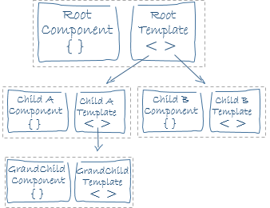
Composants : arbre
Arbre de composant
Les “enfants” sont ajouté au parent s’ils apparaissent dans son template
Les composants doivent être déclarés dans le module
Notes:
parler des NgModule: arbre de modules → arbre de composant → composant

Slide 57
Composant : @Component()
Component
selector
template et templateUrl
providers
...
@Component({
selector: 'sfeir-app',
templateUrl: 'home.component.html',
...
})

Slide 58
Imbriquer les composants
Lorsqu’un composant parent utilise des composants enfants
Ils doivent être référencés
Ils doivent être déclarés dans les déclarations du @NgModule()
import { HomeComponent } from './app/home/';
import { FooDirective } from './app/shared/';
@NgModule({
declarations: [HomeComponent, FooDirective]
})

Slide 59
Exercice 3 : Imbriquer les composants
3
git checkout -f step-03
Faites en sorte que le composant AppComponent utilise HomeComponent
Voir le contenu du fichier src/app/home/home.component.html
Mettre à jour les fichiers suivants :
src/index.html
src/app/app.module.ts
src/app/app.component.html
src/app/app.component.ts

Slide 60
SOLUTION
git checkout -f
step-03-solution

Slide 61
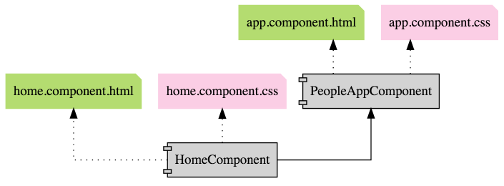
Exercice 3 : Imbriquer les composants
3
git checkout -f step-03

Slide 62
Exercice 4 : Afficher une personne
4
git checkout -f step-04
Créer un composant PersonComponent pour afficher les détails d’une personne
ng g c person
Utiliser les fichiers suivants comme exemple pour le contenu :
src/app/_static/person.component.html
src/app/_static/person.component.css
src/app/_static/people.ts
Utiliser les données de people.ts dans src/app/person.component.ts
Afficher ce nouveau composant dans src/home/home.component.html

Slide 63
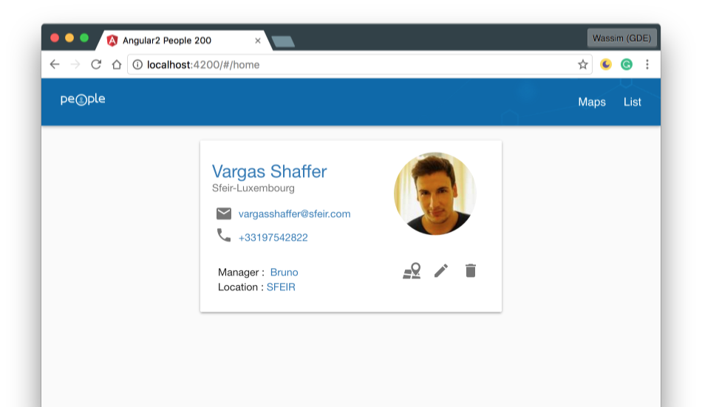
Exercice 4 : Afficher une personne
4

Slide 64
Gestion des événements DOM

Slide 65
Les événements
Nom de l’événement entre ( )
Fait référence à une fonction de la classe
Pour récupérer les détails de l’event : $event
export class MyComponent {
values: string = '';
constructor(){}
onClick(event){
this.values += event.target.value + ' | ';
}
}
<input
(click)="onClick($event)">

Slide 66
Exercice 5 : gérer un clic
5
git checkout -f step-05
Un bouton “random” a été ajouté dans src/app/person.component.html
Ajouter un clic sur ce bouton pour afficher une personne au hasard
exploiter le tableau PEOPLE fourni

Slide 67
SOLUTION
git checkout -f
step-05-solution

Slide 68
Communication Serveur

Slide 69
Utilisation du Service HTTP
import { NgModule } from '@angular/core';
import { HttpClientModule } from '@angular/common/http';
@NgModule({
imports: [ HttpClientModule ],
...
});
Intégrer HttpClientModule dans notre NgModule

Slide 70
Utilisation dans un composant
Pour utiliser le service il faut l’injecter dans le composant
Importer le service Http
ASTUCE TYPESCRIPT
import {Component} from '@angular/core';
import {HttpClient} from '@angular/common/http';
@Component()
export class MyClass {
myHttp:HttpClient;
constructor(http: HttpClient) {
this.myHttp = http;
}
}
import {Component} from '@angular/core';
import {HttpClient} from '@angular/common/http';
@Component()
export class MyClass {
constructor(
public http: HttpClient
) {}
}

Slide 71
Usages
Les méthodes disponibles:
this.http.get(url, options);
this.http.post(url, data, options);
this.http.put(url, data, options);
this.http.delete(url, options);

Slide 72
Envoyer des données (POST/PUT)
Les données sont envoyées en JSON
Possibilité d’envoyer des entêtes en 3eme argument
http.post(
url,
datas,
{headers: new HttpHeaders().set('Authorization', 'my-auth-token')}
);

Slide 73
Subscribe
Les méthodes renvoient un observable. Il faut souscrire pour déclencher la requête
this.http.get(url, options).subscribe( datas=>{
//Do something with datas
});

Slide 74
Gérer les retours
Par défaut en JSON
{responseType: 'text'}
http.get(url, options)
.subscribe((data) => {
/* do something */
});

Slide 75
Le réponse
On peut accéder à la réponse complète
this.http.get(url, {observe: 'response'}).subscribe( resp=>{
console.log(resp.headers.get('X-Custom-Header')); console.log(resp.body.someField);
});

Slide 76
Exercice 6 : fini les données en dur
6
git checkout -f step-06
Récupérer les personnes à partir du serveur
Utiliser Http pour récupérer les données depuis le serveur
Pensez à ajouter le module HttpClientModule dans NgModule
GET http://localhost:9000/api/peoples
retourne une collection de PEOPLE
GET http://localhost:9000/api/peoples/random
retourne une personne au hasard

Slide 77
SOLUTION
git checkout -f
step-06-solution

Slide 78
Navigation

Slide 79
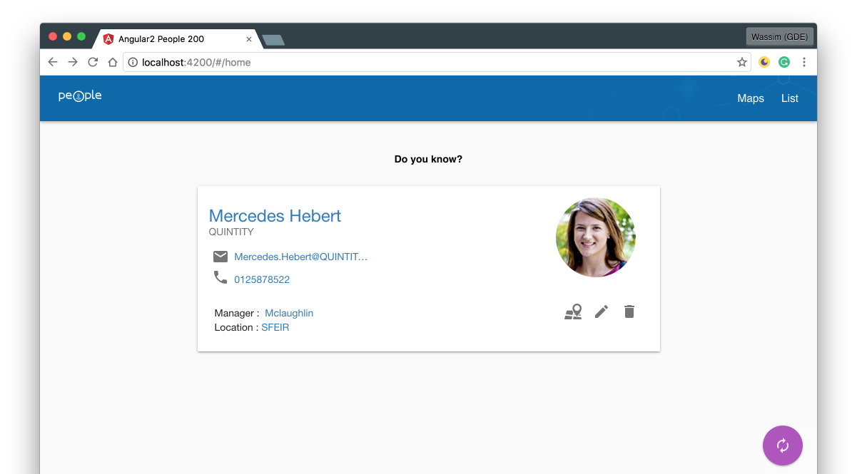
http://localhost:4200/#/home

Slide 80
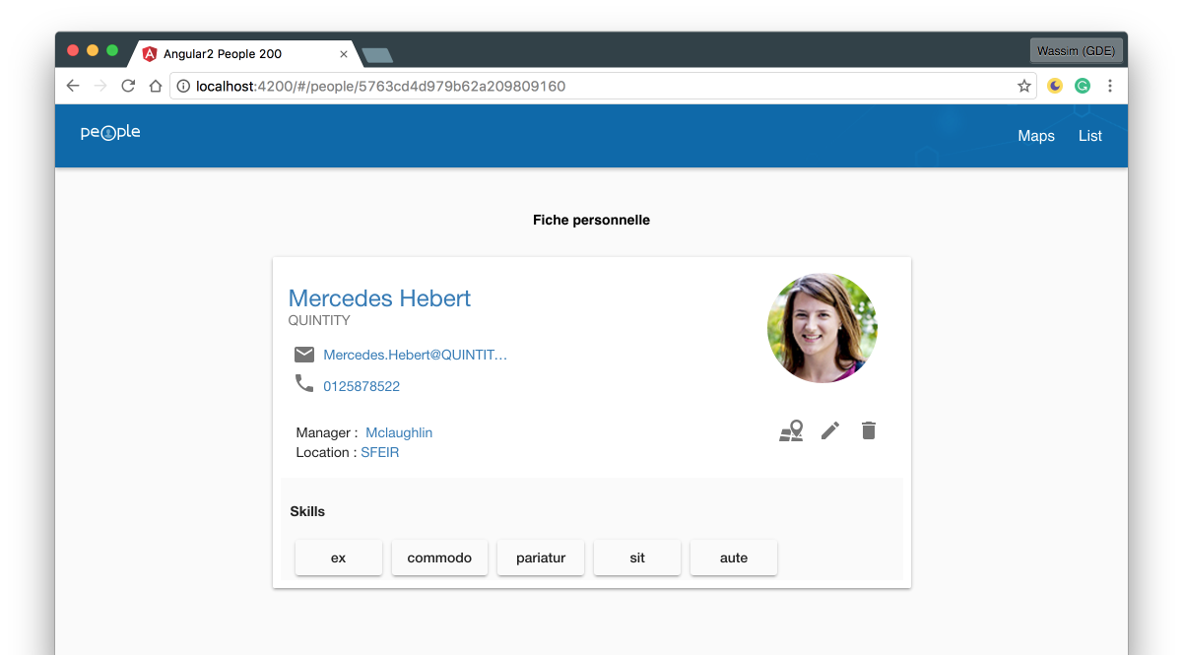
http://localhost:4200/#/people/5763cd4d979b62a209809160

Slide 81
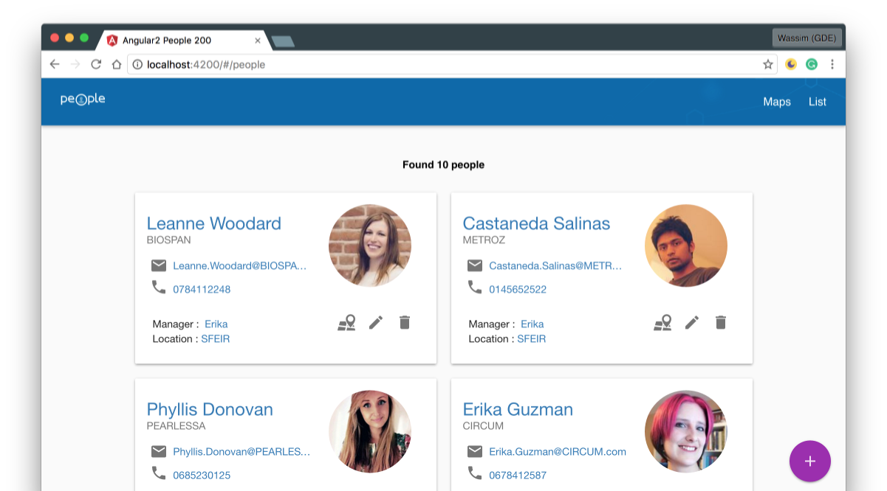
http://localhost:4200/#/people

Slide 82
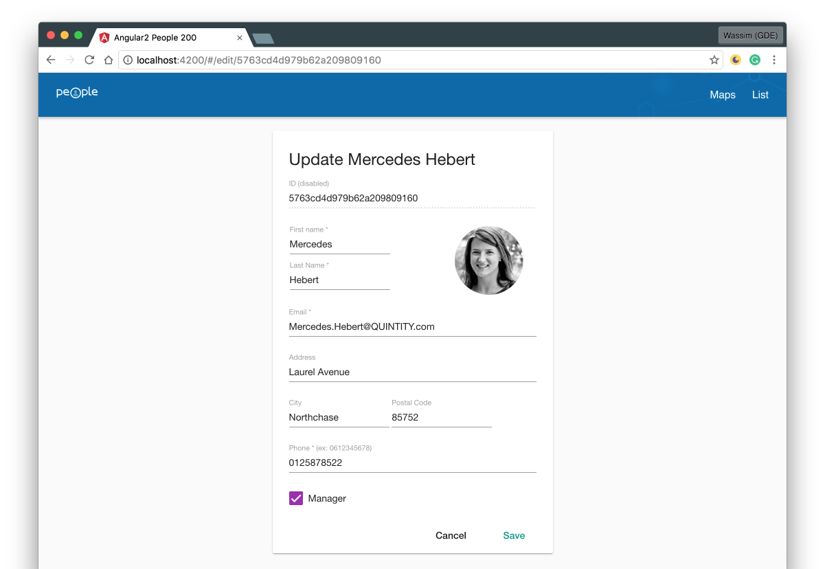
http://localhost:4200/#/edit/5763cd4d979b62a209809160

Slide 83
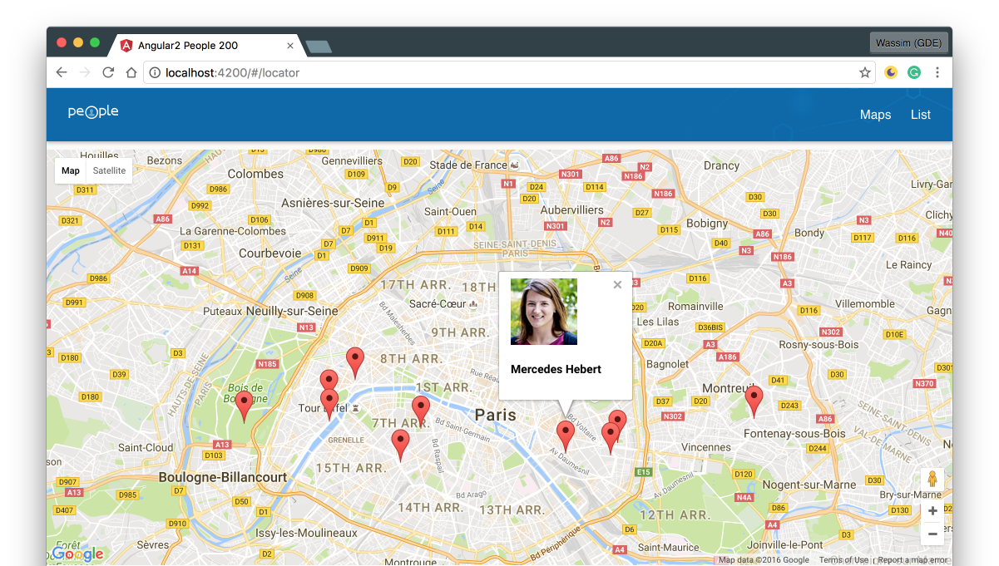
http://localhost:4200/#/locator

Slide 84
Configuration (simple)
path : l’URL de route (ex: /people/:id)
component : le composant associé à cette route (ex: PeopleComponent)
redirectTo : le fragment d’URL vers lequel rediriger route courante (ex: ‘/home’)
pathMatch : stratégie de redirection (full / prefix)
full: tente une reconnaissance depuis la racine de la route
prefix: tente une reconnaissance partielle de la route

Slide 85
Configuration (complète)
path : l’URL de route (ex: /people/:id)
component : le composant associé à cette route (ex: AppComponent)
redirectTo : le fragment d’URL vers lequel rediriger la route courante
pathMatch : stratégie de redirection (full / prefix)
outlet : le nom de l’emplacement dans lequel le composant doit s’afficher
data : données passées à la route via ActivatedRoute
canActivate / canDeactivate : permet d’activer ou non la route
resolver : récupère des données avant de naviguer vers la route
children : un tableau de définition des sous-routes

Slide 86
Exemple simple
const ROUTES = [
{path: '', redirectTo: '/home', pathMatch: 'full'},
{path: 'home', component: HomeComponent},
{path: 'people', component: PeopleComponent},
{path: 'people/:id', component: PersonComponent},
{path: '**', component: NotFoundComponent}
];

Slide 87
Exemple : définitions des routes
//app.routes.ts
import { Routes } from '@angular/router';
import { HomeComponent } from './home/';
import { PeopleComponent } from './people/';
import { PersonComponent } from './person/';
const ROUTES: Routes = [
{path: '', redirectTo: '/home', pathMatch: 'full'},
{path: 'home', component: HomeComponent},
{path: 'people', component: PeopleComponent},
{path: 'people/edit/:id', component: PersonComponent},
];
export RouterModule.forRoot(ROUTES);

Slide 88
Exemple : Utilisation des routes
//app.module.ts
import { RouterModule } from '@angular/router;
import { NgModule } from '@angular/core';
import { ROUTES } from './app.routes;
@NgModule({
imports: [
ROUTES,
//...
],
...
})
export class AppModule { }

Slide 89
Stratégie de navigations
Par “Path”: PathLocationStrategy (Mode HTML5 et pushState=>Par défaut)
ex: localhost/people/1
{useHash: false}
Par “Hash”: HashLocationStrategy
ex: localhost/#/people/1
{useHash: true}
RouterModule.forRoot(ROUTES, {useHash: true});

Slide 90
Utilisation dans un composant : TypeScript
import { Component, OnInit } from '@angular/core';
import { ActivatedRoute, Router } from '@angular/router';
@Component({})
export class FooComponent implements OnInit {
constructor(private route: ActivatedRoute, private router: Router ) { }
ngOnInit() {
this.route.params.subscribe(params => {
let id = params['id'];
//...
});
}
go() { this.
.navigate(['/people/’]); }
}

Slide 91
Utilisation dans un composant : HTML
<a class="btn btn-info" routerLink="/people">Movies Liste</a>
<a class="btn btn-info" [routerLink]="['/people']">Movies Liste</a>
<a class="btn btn-info" [routerLink]="['/people/edit/', person.id]">Edit</a>
<section class="container">
<router-outlet></router-outlet>
</section>

Slide 92
Exercice 7 : une navigation côté client
7
git checkout -f step-07
Compléter le fichier src/app/app.routes.ts avec la configuration des routes
Mettre à jour le fichier src/app/app.module.ts
Utiliser le <router-outlet></router-outlet> dans le fichier :
src/app/app.component.html

Slide 93
SOLUTION
git checkout -f
step-07-solution

Slide 94
Ajoutons des fonctionnalités

Slide 95
Itérer sur une collection avec *ngFor
Itère dans une collection et génère un template par élément
index, odd, even, last à utiliser en alias dans des variables
<ul>
<li *ngFor="let fruit of fruits; let i=index">
<!-- répétition du template li par élément fruit -->
{{ i }} : {{ fruit.name }}
</li>
</ul>

Slide 96
Exercice 8 : Répéter les personnes
8
git checkout -f step-08
Afficher la liste des personnes en utilisant la directive *ngFor
Créer un composant PeopleComponent pour afficher la liste des personnes
ng g c people
Lui associer une route #/people accessible depuis le lien List (en haut dans la toolbar)
Appeler le serveur pour récupérer la listes des personnes
Pour la liste vous pouvez répéter le contenus de :
src/app/person/person.component.html
note: il est inutile de copier le bouton “random”
src/app/person/person.component.css
Nous verrons comment améliorer cela lors de la prochaine question

Slide 97
SOLUTION
git checkout -f
step-08-solution

Slide 98
Composant : In and Out
Composant: le controller
Des annotations
@Input()
@Output()
...
class FormComponent {
@Input() name: string;
@Output(‘personAdd’) personAdd$: EventEmitter<any>;
constructor(){
this.personAdd$ = new EventEmitter<any>();
}
}
<parent-form>
<app-form (personAdd)="addPerson($event)" [name]="formTitle"></app-form>
</parent-form>
Notes:
on verra en détails les @Input() et @Output() dans la suite

Slide 99
Communication entre composants par événements
import { Component, Output, EventEmitter } from '@angular/core;
@Component({
selector: "app-child"
})
export class ChildComponent {
@Output() childEvent$: EventEmitter<string>;
constructor() {
this.childEvent$ = new EventEmitter<string>();
}
raiseEvent(){
this.childEvent$.emit("event from child");
}
}

Slide 100
Exercice 9 : Réutilisation des composants
9
git checkout -f step-09
Créer un composant pur pour éviter la duplication
Créer un composant CardComponent qui affichera les détails d’une personne
ng g c shared/card
note: Ce composant sera créé dans le répertoire src/app/shared
car il sera utilisé à plusieurs endroits
Y transférer les contenus HTML et CSS du composant PersonComponent
Faire en sorte que le composant PersonComponent utilise CardComponent
<sfeir-card [person]="person"></sfeir-card>
Ajouter CardComponent dans les déclarations du NgModule

Slide 101
SOLUTION
git checkout -f
step-09-solution

Slide 102
Exercice 10 : La même chose pour les people
10
git checkout -f step-10
Même question que précédemment...
Faire en sorte que le composant PeopleComponent utilise CardComponent

Slide 103
SOLUTION
git checkout -f
step-10-solution

Slide 104
Exercice 11 : supprimer une personne
11
git checkout -f step-11
Ajouter un événement clic sur le bouton de suppression dans CardComponent
Propager l’événement
l’événement devra s’appeler personDelete
astuce : utiliser @Output()
dans PeopleComponent supprimer l’élément de la liste
L’API à utiliser est celle-ci:
DELETE http://localhost:9000/api/peoples/:id
retourne une collection de personnes à jour

Slide 105
SOLUTION
git checkout -f
step-11-solution

Slide 106

Si vous appréciez la formation, Envoyez un Tweet !
#sfeirschool #angular #ItsJustAngular
@sfeir @cbalit
ANGULAR 200

Slide 107
Vers des concepts plus avancés

Slide 108
Formulaires et validations

Slide 109


Slide 110
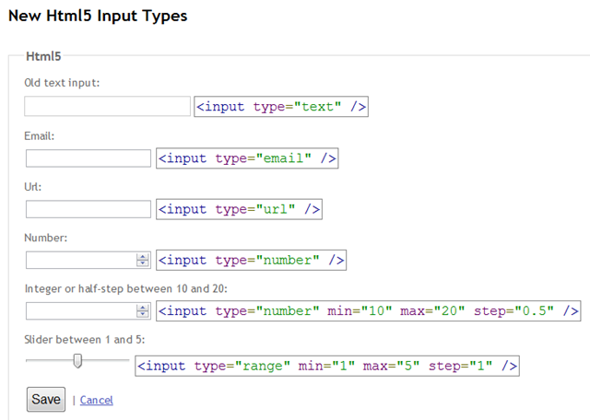

Slide 111
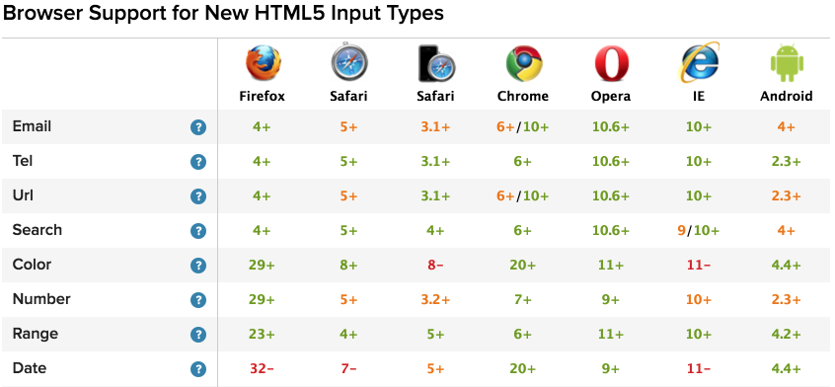

Slide 112
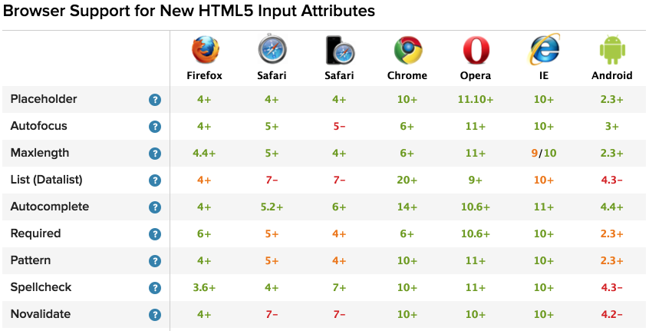

Slide 113
Les formulaires avec Angular
Template Driven Forms
Model Driven Forms

Slide 114
Template Driven Forms

Slide 115
Template Driven Forms : FormsModule
import { NgModule } from '@angular/core';
import { FormsModule } from '@angular/forms';
@NgModule({
imports: [
BrowserModule, FormsModule
],
declarations: [ ],
providers: [],
bootstrap: []
})
export class AppModule { }

Slide 116
Template Driven Forms : Syntaxe
#f="ngForm"
déclarer une référence sur un formulaire (#f est un exemple de réf)
f.value
JSON avec les valeurs de tous les champs de ce formulaire
<form #f="ngForm"
(ngSubmit)="onSubmit(f.value)">
...
</form>
Notes:
un mot sur f.value
un mot sur (ngSubmit) !== (submit)

Slide 117
Template Driven Forms : Syntaxe
ngModel : le binding d’un contrôle
name : associer un contrôle au champ (obligatoire avec un ngModel)
Exemple 1 : binding View → Model
<input name="title" ngModel />
<input [ngModel]="firstname" name="firstname" />
<input [(ngModel)]="postalCode" name="postalCode" />
Exemple 2 : binding Model → View
Exemple 3 : binding bi-directionnel
Notes:
parler des 3 exemples du ngModel dans ce code

Slide 118
Template Driven Forms : Syntaxe
ngModelGroup : regrouper des contrôles dans un sous-objet (optionnel)
<p ngModelGroup="address">
<input ngModel name="city"></input>
</p>
<p ngModelGroup="address">
<input ngModel name="postalCode"></input>
</p>
Notes:
parler des 3 exemples du ngModel dans ce code

Slide 119
Exercice 12 : ajouter une personne (1/2)
12
git checkout -f step-12
Petite contrainte : affichage dans une modale
Le composant PeopleComponent a été complété avec deux méthodes :
showDialog() : permet d’afficher la modale
hideDialog() : permet de cacher la modale
Le template a été complété avec :
un bouton pour ajouter une personne (affiche la modale d’ajout)
l’HTML de la modale
l’emplacement du formulaire d’ajout… (voir slide suivant)
Notes:
Exo bonus

Slide 120
Exercice 12 : ajouter une personne (2/2)
12
git checkout -f step-12
Créer un composant FormComponent (dans shared)
ng g c shared/form
vous trouverez dans app/static les fichiers HTML et CSS à utiliser
Sorties: ( cancel ), ( save )
Mettre à jour le composant PeopleComponent en y intégrant FormComponent
implémenter dans le PeopleComponent la méthode add qui ajoute un contact
L’API à utiliser est celle-ci:
POST http://localhost:9000/api/peoples
retourne la personne créée
Pensez à ajouter FormComponent dans les déclarations du module

Slide 121
SOLUTION
git checkout -f
step-12-solution

Slide 122
Exercice 13 : modifier une personne (1/2)
13
git checkout -f step-13
Créer un composant UpdateComponent
ng g c update
Ce composant doit être accessible via l'url #/edit/:id
pensez à mettre à jour src/app/app.routes.ts
ainsi que src/app/shared/card/card.component.html
Récupérer le paramètre id depuis la route (ActivatedRoute)
Utiliser l’API /api/peoples/:id (GET)
Notes:
Exo bonus

Slide 123
Exercice 13 : modifier une personne (2/2)
13
git checkout -f step-13
Utiliser FormComponent dans UpdateComponent pour afficher le formulaire
Entrée: [ model ]
Sorties: ( cancel ), ( save )
Mettre à jour FormComponent en ajoutant un “mode édition”
L’idée est d’utiliser le même formulaire pour l’édition et la création
Si model alors isUpdateMode=TRUE sinon isUpdateMode=FALSE...
Utiliser le Template Driven Forms, ngModel
La mise à jour se fait sur l’API /api/peoples/:id (PUT)
Notes:
Exo bonus

Slide 124
SOLUTION
git checkout -f
step-13-solution

Slide 125
Template Driven Forms
Validation

Slide 126
Les états d’un contrôle (ou groupe)
control.pristine : l’utilisateur n’a pas interagi avec le contrôle
control.dirty : l’utilisateur a déjà interagi avec le contrôle
control.valid : le contrôle est valide
control.invalid : le contrôle n’est pas valide
control.touched : le contrôle a perdu le focus
control.untouched : le contrôle n’a pas encore perdu le focus

Slide 127
Les classes CSS
Class name disponible pour le skin
.ng-valid / .ng-invalid
.ng-pristine / .ng-dirty
.ng-touched / .ng-untouched

Slide 128
La gestion des erreurs
Pour un groupe de contrôles ou un contrôle
control.valid, control.invalid ...
control.errors
Par exemple
f.valid
f.errors.minlength
Astuce : f.errors?.minlength

Slide 129
Exemple avec gestion des erreurs
<input name="user" ngModel #userRef="ngModel" required>
<div [hidden]="!userRef.errors?.required">
<span class="help-block">Ce champ est obligatoire</span>
</div>

Slide 130
Exercice 14 : valider votre formulaire
14
git checkout -f step-14
Valider les champs
Firstname : required + min 2 lettres
Lastname : required + min 2 lettres
Email : required
Phone: required et 10 digits ⇒ \d{10}
Afficher des messages en fonction des erreurs
Utiliser [class.errors]="control.errors" pour appliquer une classe CSS “errors”
par ex: .errors{color:red;}

Slide 131
SOLUTION
git checkout -f
step-14-solution

Slide 132
Model Driven Forms

Slide 133
Model Driven Forms : ReactiveFormsModule
import { NgModule } from '@angular/core';
import { ReactiveFormsModule } from '@angular/forms';
@NgModule({
imports: [
BrowserModule, ReactiveFormsModule
],
declarations: [ ],
providers: [],
bootstrap: []
})
export class AppModule { }

Slide 134
Model Driven Forms : Template
Référence au modèle de formulaire via formGroup
Mapping de controls via formControlName
<form [formGroup]="editForm">
<input type="text" formControlName="name">
<div [hidden]="!editForm.controls.name.valid">...</div>
<button type="submit" [disabled]="!editForm.valid">
Modifier
</button>
</form>

Slide 135
Model Driven Forms : Syntaxe
[formGroup]="editForm"
déclarer une référence sur un modèle de formulaire “editForm”
<form [formGroup]="editForm">
...
</form>
Notes:
un mot sur f.value

Slide 136
Model Driven Forms : Syntaxe
formControlName : le binding d’un contrôle
<form [formGroup]="editForm">
<input formControlName="id">
<input formControlName="firstname">
<div formGroupName="address">...</div>
</form>
Notes:
parler des 3 exemples du ngModel dans ce code

Slide 137
Dans la classe
import { Validators, FormControl, FormGroup } from '@angular/forms';
@Component({...})
export class FormComponent {
editForm: FormGroup;
constructor() {
this.editForm = new FormGroup({
id: new FormControl(''),
firstname: new FormControl('', Validators.compose([
Validators.required, Validators.minLength(2)
])),
...
Notes:
problème de compilation, la clé controls dans ControlGroup te renvoie des AbstractControl
hors selon cette ligne dans la classe AbstractControl, la méthode updateValue me semble privée _updateValue.
Soit tu castes le type Control au moment de l'update (pas terrible) :
var title: Control = <Control>this.movieForm.controls['title'];
title.updateValue(this.movie.title);
Soit tu modifies le type de ton movie Form pour l'adapter à ton besoin :
class ControlGroupMovie extends ControlGroup {
controls: {[key: string]: Control};
}
@Component({
selector: 'edit-movie'
})
@View({
templateUrl: 'ts/components/editMovie/editMovie.html',
directives: [CORE_DIRECTIVES,FORM_DIRECTIVES, RouterLink]
})
export class EditMovieComponent {
id:string;
router:Router;
movie:any;
moviesService:MoviesService;
movieForm: ControlGroupMovie;

Slide 138
Exemple avec gestion des erreurs
<form [formGroup]="editForm">
<div>
<input formControlName="firstname">
<div [hidden]="!editForm.controls.firstname.errors?.required">
<span class="help-block">Ce champ est obligatoire</span>
</div>
</div>
</form>

Slide 139
Exercice 15 : valider votre formulaire
15
git checkout -f step-15
Transformer FormComponent en mode Model-Driven
Tenez compte du mode “création” aussi
Astuces :
Validators.pattern('\\d{10}')
Validators.minLength(2)

Slide 140
SOLUTION
git checkout -f
step-15-solution

Slide 141
Model Driven Forms
Validation personnalisée

Slide 142
Créer ses propres validateurs
Créer sa fonction de validation
Si OK : retourne NULL
Si NOK: retourne un objet sous la forme
{ nomErreur: true }
function CustomEmailValidator (c: FormControl) {
return (c.value.indexOf('@') !== -1)
? null :
{email: true};
}

Slide 143
Utilisation du validateur
Lors de la création du control
this.formModel = new FormGroup({
email: new FormControl('', CustomEmailValidator),
// or
email: new FormControl('', Validators.compose([
Validators.required, CustomEmailValidator
]))
});

Slide 144
Exercice 16 : votre validateur
16
git checkout -f step-16
Générer une classe CustomValidators dans shared/form
ng g class shared/form/CustomValidators
Créer un validateur (méthode statique) qui vérifie l’adresse e-mail
respectant le format "nom.p@sfeir.com"
Associer ce validateur au control "mail"
Afficher dans le HTML le message correspondant au type d’erreur

Slide 145
SOLUTION
git checkout -f
step-16-solution

Slide 146
Template Driven
Model Driven
Rappel

Slide 147
Template-Driven vs Model-Driven
La classe expose le modèle de données
La classe expose le modèle du formulaire
class MyComponent {
model: any;
class MyComponent {
formModel: FormGroup;

Slide 148
Template-Driven vs Model-Driven
La classe expose le modèle de données
Binding et validation se font dans la vue
La classe expose le modèle du formulaire
Binding et validation se font dans la classe
<input type="text"
name="name"
ngModel
required>
class MyComponent {
formModel: FormGroup;
constructor() {
this.formModel = new FormGroup({
name: new FormControl('', Validators.required)
});
//...

Slide 149
Template-Driven vs Model-Driven
La classe expose le modèle de données
Binding et validation se font dans la vue
la vue contient le data binding
La classe expose le modèle du formulaire
Binding et validation se font dans la classe
La vue contient le mapping
<input type="text"
name="name"
ngModel
required>
<input type="text"
formControlName="name">

Slide 150
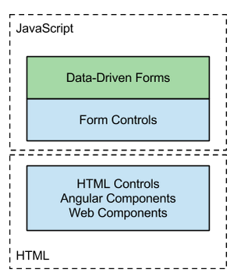
Avantages du Model-Driven
La logique est dans le code et non dans le template
Plus facile à tester
Prêt pour de futurs scénarios (Data-Driven-Form)

Slide 151
Créer vos propres services

Slide 152
Un service Angular
Une simple classe exportée
Un décorateur @Injectable()
@Injectable()
export class NameService {
constructor() {
this.name = 'Hello';
}
getName() {
return this.name;
}
}

Slide 153
Injection globale : @NgModule()
class NameService {
constructor() {
this.name = 'Hello';
}
getName() {
return this.name;
}
}
import { NameService } from './shared/';
import { AppComponent } from './shared/';
@NgModule({
declarations: [AppComponent],
providers: [NameService],
...
})
class AppModule {}
@Component() class AppComponent {
constructor(nameService: NameService) {
this.name = nameService.getName();
}

Slide 154
Injection locale : @Component()
class NameService {
constructor() {
this.name = 'Hello';
}
getName() {
return this.name;
}
}
import { NameService } from './shared/';
@Component({
providers: [NameService]
})
class AppComponent {
constructor(public nameService: NameService) {
this.name = nameService.getName();
}
}

Slide 155
L’injection de dépendances
(DI)

Slide 156
Principe
Pour une classe, il y a 3 façons de gérer une dépendance
L’instancier (new)
La récupérer de façon définie (variable globale, singleton)
Se la faire fournir
class Car {
constructor() {
this.engine = new Engine();
this.tires = Tires.getInstance();
this.doors = app.get('doors');
}
}

Slide 157
Exemple en Angular (avec TypeScript)
import { EngineService, TiresService, DoorsService } from './shared';
@Component({...})
class Car {
constructor(
public engine: EngineService,
public tires: TiresService,
public doors: DoorsService
) {}
}

Slide 158
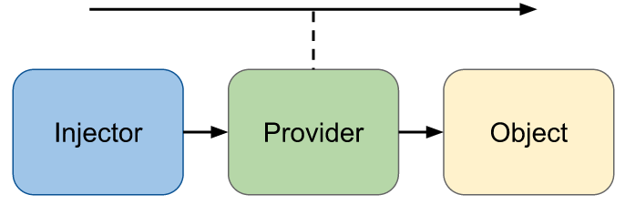
Principe de la DI en Angular
L’Injector expose l’API pour créer des instances de dépendances
Le Provider indique à l’Injector comment créer la dépendance
La dépendance est le type d’objet à créer
InjectionToken
Resolution
Instance

Slide 159
Le rôle du Provider
Fait le lien entre un InjectionToken (token) et une Factory
Permet de découpler la dépendance et son implémentation
API pour:
lier à une simple valeur :
faire des alias de token
créer des factory synchrones ou pas ( toFactory, toAsyncFactory)

Slide 160
Différents types de résolutions
Valeur
Classe alternative
Classe aliasée
Factory

Slide 161
Par valeur : useValue
providers: [ {provide: V8, useValue: 8} ]
providers: [ {provide: V8, useValue: 'V8'} ]
providers: [ {provide: V8, useValue: false} ]
providers: [ {provide: V8, useValue: { cylinder: 8 } } ]

Slide 162
Classe alternative : useClass
providers: [ {provide: V8, useClass: V8} ]
providers: [V8]
providers: [ {provide: V8, useClass: V8Mock} ]

Slide 163
Classe aliasée : useExisting
providers: [
V8, {provide: V8Engine, useClass: V8}
]
providers: [
V8,
{provide: V8Engine, useExisting: V8}
]
NOTE : Création de 2 instances de V8 !!
NOTE : Réutilisation de l’instance V8

Slide 164
Factory : useFactory
export const function createEngineFactory(dep) {
return new Engine(dep.cylinders);
}
providers: [
V8Engine,
{
provide: Engine,
useFactory: createEngineFactory,
deps: [V8Engine]
}
]

Slide 165
Injection hiérarchique
Injection Tree
Component Tree
NgModule
Parent
Parent
Child
Child

Slide 166
Singleton ou pas...
Par défaut
Pour avoir des instances
Utiliser une Factory
Ou créer un Provider fils

Slide 167
Exercice 17 : Créez votre propre service
17
git checkout -f step-17
Actuellement, nous utilisons l’API Http dans les composants et nous dupliquons à chaque fois l'URL de l'API.
Améliorons ceci en créant notre propre service pour nous connecter au back-end pour les opérations de CRUD sur les personnes.
Créer un service PeopleService dans le répertoire src/app/shared/people-service/
ng g s shared/people-service/people
Dans le composant, au lieu d'appeler http.get("/api/people")
On voudrait appeler peopleService.fetch().subscribe(...);
De manière analogue, idem pour les autres opérations CRUD
Pensez à ajouter ce service dans les providers du @NgModule
Notes:
Exo bonus

Slide 168
SOLUTION
git checkout -f
step-17-solution

Slide 169
Transformer les données
avant de les afficher avec les Pipes

Slide 170
Syntaxe
A la suite d’une expression
{{ expression | filter1 }}
On peut les chaîner
{{ expression | filter1 | filter2 }}
On peut leur passer des paramètres
{{ expression | filter1:param1:param2 }}

Slide 171
Pipes existants
currency
date
lowercase
uppercase
async
json
decimal
percent

Slide 172
Exemples
hello
{{ "hello" | uppercase }}
HELLO

Slide 173
Exemples
1368730200
{{ "1368730200" | date }}
Jeudi 16 mai 2013 20H50

Slide 174
Exemples
1234.562342
{{ "1234.562342" | currency }}
1 234,56 €

Slide 175
Syntaxe
this.amount = 1234.56;
<!-- 1234.56 -->
<div>{{amount}}</div>
<!-- USD1,234.56 -->
<div>{{amount | currency}}</div>
<!-- USD$1,234.56 -->
<div>{{amount | currency:"USD$"}}</div>
<!-- €1,234.56 -->
<div>{{amount | currency:"EUR":true}}</div>

Slide 176
Pipe date
Formate une date selon un certain format et selon une locale
<div>{{uneDate | date:format}}</div>
Ce filtre accepte un format (string) en argument.
Doc : https://angular.io/docs/ts/latest/api/common/DatePipe.html

Slide 177
Exercice 18 : Améliorer la lisibilité des données
18
git checkout -f step-18
Une date de naissance a été ajoutée
Afficher cette date sous le format : dd/MM/yyyy
Notes:
Exo bonus

Slide 178
SOLUTION
git checkout -f
step-18-solution

Slide 179
Créer ses propres Pipes

Slide 180
Créer ses propres pipes
importer le Pipe decorator
Un pipe est une classe décorée avec @Pipe()
@Pipe() définit une propriété name qui sera utilisé dans les template
La classe implémente une méthode transform qui prend en paramètre une valeur et éventuellement un tableau d’arguments (string)
retourne la nouvelle valeur

Slide 181
Créer ses propres pipes
import {Pipe} from '@angular/core';
@Pipe({
name: 'mypipe'
})
export class MyPipe implements PipeTransform {
transform(value: number, args: any[]) {
return newValue;
}
}
@NgModule({
..
declarations: [MyPipe],
..
})

Slide 182
Exercice 19 : Je veux des N/A
19
git checkout -f step-19
Créer un NaPipe avec le CLI dans le répertoire shared
ng g p shared/na-pipe/na
Afficher "N/A" s’il n’y a pas de manager ou d’entité associés

Slide 183
SOLUTION
git checkout -f
step-19-solution

Slide 184
Les directives

Slide 185
Directive : *NgFor (rappel)
Itère dans une collection et génère un template par élément
index, odd, even, last à utiliser en alias dans des variables
<ul>
<li *ngFor="let fruit of fruits; let i=index">
<!-- répétition du template li par élément fruit -->
{{ i }} : {{ fruit.name }}
</li>
</ul>

Slide 186
Change la structure du DOM de manière conditionnel
Directive : *NgSwitch
<div [ngSwitch]="expression">
<p *ngSwitchCase="whenExpression1">...</p>
<p *ngSwitchCase="whenExpression1">...</p>
<p *ngSwitchDefault>...</p>
</div>

Slide 187
Change la structure du DOM de manière conditionnel
Directive : *NgIf
<div *ngIf="errorCount > 0" class="error">
{{ errorCount }} errors detected
</div>

Slide 188
C’est quoi ces étoiles ?
pour NgFor, NgIf et NgSwitch
sucre syntaxique
indique que l’on utilise un <ng-template>
Attention à ne pas oublier les [] si vous utilisez les templates
<div *ngIf="errorCount > 0"></div>
//SAME AS
<ng-template [ngIf]="errorCount > 0">
<div></div>
</ng-template>

Slide 189
Exercice 20: une liste plus compacte
20
git checkout -f step-20
Ajouts :
Un bouton ainsi qu’une nouvelle liste viennent d'être ajoutés dans PeopleComponent (la vue HTML)
Utiliser la directive NgSwitch pour changer le mode d’affichage : "card", "list"
Modifier les icônes à l’aide d’un NgIf

Slide 190
SOLUTION
git checkout -f
step-20-solution

Slide 191
Créer vos propres directives

Slide 192

Rappel...
Le composant est une directive avec une vue
La directive est une classe sans vue

Slide 193

3 types de directives
structurelle : qui modifie le layout en ajoutant, supprimant ou remplacant des elements du DOM
NgIf, NgFor, NgSwitch
attribute : qui altère l’apparence ou le comportement d’un élément
ex : NgStyle, NgClass
composant : qui est juste une directive avec un template

Slide 194
Définition
import { Directive } from '@angular/core';
@Directive({ ... })
export class MyDirective {}

Slide 195
Plusieurs types d’invocations possibles
juste un sélécteur CSS3
element-name: pour restreindre à un élément
[attribute]: pour restreindre à un attribut
.class: pour restreindre à une classe
[attribute=value]: restreint à un attribut avec une certaine valeur
:not(sub_selector): si l’élément ne match pas le sous-sélecteur
import {Directive} from '@angular/core';
@Directive({
selector: '[foobar]',
})
export class MyDirective {}

Slide 196
Properties (rappel)
listées dans les inputs ou grâce à l’annotation @Input()
peuvent être aliasées
Comme pour les Composants
import {Directive, Input} from '@angular/core';
@Directive({
selector: '[foobar]'
})
export class MyDirective {
myProp: string;
@Input('alias') myProp2: string;
}

Slide 197
Elements DOM
import {
Directive, ElementRef, Renderer2
} from '@angular/core;
@Directive({
selector: '[foobar]'
})
export class MyDirective {
constructor(
element: ElementRef,
renderer: Renderer2
) {}
}
this.element référence directe de l’élément DOM
this.renderer pour interagir avec le DOM

Slide 198
Interaction avec le DOM
Préférez l’utilisation du Renderer au lieu du ElementRef
Pas de dépendance direct au DOM
Permet d’exécuter l’application dans d’autres environnements

Slide 199
Interaction avec le DOM
X | document.querySelector('#someId').innerHTML = 'X';
:/ | this.element.nativeElement.style.color = 'orange'; this.element.nativeElement.innerHTML = ':/';
:) | this.renderer.setStyle(this.element.nativeElement, 'color', '#0f0'); this.renderer.setProperty( this.element.nativeElement, 'innerHTML', ':)' );

Slide 200
Évènements (rappel)
@HostListener() pour écouter des évènements sur l’élément host
@Output() pour propager des évènements
Comme pour les Composants
@Directive({})
export class MyDirective {
@Output() somethingChange$: EventEmitter<any>;
constructor(){
this.somethingChange$ = new EventEmitter();
}
@HostListener('click','$event')
onClick($event) {
this.somethingChange$.emit({$event, data});
}
}
Notes:
Ovveride un clic ?

Slide 201
Exercice 21: manipuler le DOM
21
git checkout -f step-21
Créer une directive SfeirBadge dans le répertoire shared/badge
ng g d shared/badge/badge
Cette directive affiche une icône si une personne est un manager
<i class="material-icons">supervisor_account</i>
Elle doit pouvoir s’utiliser comme ceci dans la vue liste du template du PeopleComponent:
<span sfeirBadge [person]="person"></span>

Slide 202
SOLUTION
git checkout -f
step-21-solution

Slide 203
Bonus 1
Introduction aux Tests

Slide 204
Outils

Slide 205








L’Outillage pour le TDD

Slide 206
Angular CLI
ZERO configuration avec Angular CLI :
ng test

Slide 207
Angular CLI : des tas d’options
ng test --browsers
ng test --code-coverage
ng test --progress
ng test --reporters
ng test --single-run
ng test --sourcemap
ng test --watch
...

Slide 208
Concepts

Slide 209
Concepts généraux de TDD
describe(string, function) : un scénario de specs à exécuter
it(string, function) : une spec contient un ou plusieurs vérifications
expect(actual)... : une vérification repose sur des comparateurs
toXXXX(expected) ⇒ toBe(expected): un comparateur compare le résultat obtenu avec un résultat attendu
beforeAll/afterAll, beforeEach/afterEach : Permet d’exécuter du code avant/après chaque scénario/test

Slide 210
Concepts TDD (exemple)
describe('scenario description...', () => {
// setup
beforeEach(() => ...));
// test
it('should return some value', () => {
expect(service.getSomeValue()).toContain('some value');
});
})

Slide 211
API Angular pour TDD
TestBed : module de configuration des tests (similaire à NgModule)
TestBed.configureTestingModule({
declarations: [ UserComponent ],
providers: [ UserService ]
});
Inject : injection des dépendances
inject([ UserService ], (user) => {
// sync test
});

Slide 212
Composant

Slide 213
Test des Composants
TestBed
TestBed.createComponent : crée une instance du composant (fixture)
TestBed.overrideComponent : surcharge une instance d’un composant
ComponentFixture
fixture.componentInstance : accès à l’instance du composant
fixture.nativeElement : accès au DOM du composant
fixture.debugElement : fonction helper
fixture.detectChanges : déclenche la détection du changement

Slide 214
Test des Composants
beforeEach(() => {
TestBed.configureTestingModule({
declarations: [ UserProfileComponent ]
});
const fixture = TestBed.createComponent(UserProfileComponent);
const instance = fixture.componentInstance;
const element = fixture.nativeElement;
const debug = fixture.debugElement;
//...
fixture.detectChanges();
});

Slide 215
Test des Composants (Astuce)
Masquer les erreurs liées aux composants imbriqués !
import { NO_ERRORS_SCHEMA } from '@angular/core';
beforeEach(() => {
TestBed.configureTestingModule({
declarations: [ ... ],
schemas: [ NO_ERRORS_SCHEMA ]
});
});

Slide 216
Test des Composants (Exemple)
@Component({
selector: 'user-profile',
template: `<h1>Hi {{name}}!</h1>`
})
export class UserComponent {
@Input() name;
}

Slide 217
Test des Composants (Exemple)
// setup
beforeEach(() => ... );
it('should render `Hi Igor!`', inject(() => {
instance.name = 'Igor';
fixture.detectChanges();
fixture.whenStable().then(() => {
expect(element.querySelector('h1').innerText).toBe('Hi Igor!');
});
}));
Notes:
on utilise async parce que le expect est dans une promesse

Slide 218
Directive

Slide 219
Test des Directives
Même API que pour les Composants : TestBed, ComponentFixture...
Nécessite la création d’un composant de test pour accueillir la directive
@Component({
selector: 'test-my-directive',
template: ``
})
export class HostComponentForDirective {}

Slide 220
Test des Directives
Renseigner la directive et le composant dans TestBed
beforeEach(() => {
TestBed.configureTestingModule({
declarations: [
HostComponentForDirective,
MyDirective
]
});
});

Slide 221
Test des Directives
@Component({
selector: 'test-my-directive',
template: ``
})
export class HostComponentForDirective {}
TestBed
.overrideComponent(HostComponentForDirective, {
set: {
template: `<div my-directive></div>`
}
})
.createComponent(HostComponentForDirective);

Slide 222
Test des Directives (Exemple)
it('should ...', () => {
let fixture = TestBed
.overrideComponent(HostComponentForDirective, {
set: {
template: '<div my-badge></div>'
}
})
.createComponent(HostComponentForDirective);
fixture.detectChanges();
const divElement = fixture.nativeElement.querySelector('div');
expect(divElement.innerHTML).toBe('^^');
});

Slide 223
Service

Slide 224
Test des Services
@Injectable()
export class UserService {
getName(){
return 'Igor';
}
}

Slide 225
Test des Services
// setup
beforeEach(() => TestBed.configureTestingModule({ providers:[ UserService ] }));
it('should return a valid name', inject([ UserService ], (service) => {
let name = service.getName();
expect(name).toContain('Igor');
expect(name.length).toEqual(4);
}));

Slide 226
Test des Services (Http)
@Injectable()
export class UserService {
constructor(private http:Http) { }
getNameFromServer(){
return this.http.get('api/users/123?info=username')
.map(response => response.json());
}
}

Slide 227
Test des Services (Http)
//setup
beforeEach(() => TestBed.configureTestingModule({
imports: [ HttpModule ],
providers: [ UserService ]
}));
it('should return a valid name', inject([UserService], (service) => {
service.getNameFromServer().subscribe(name => {
expect(name).toContain('Igor');
expect(name.length).toEqual(4);
});
}));
Attention : Exécute des vraies requêtes HTTP !

Slide 228
Test des Services (avec MockBackend)
//setup
beforeEach(() => {
TestBed.configureTestingModule({
imports: [ HttpModule ],
providers: [
UserService,
{ provide: XHRBackend, useClass: MockBackend }
]
})
});
it('should...', inject([XHRBackend, UserService], (mockbackend, service) => {
// ...

Slide 229
Test des Services (avec MockBackend)
it('should return mocked username',
inject([XHRBackend, UserService], (mockbackend, service) => {
let response = 'Brad';
mockbackend.connections.subscribe(connection => {
connection.mockRespond(new Response(
new ResponseOptions({body: JSON.stringify(response)})
));
});
service.getNameFromServer().subscribe(name => {
expect(name).toContain('Brad');
expect(name.length).toBe(4);
});
});
Attention : N’exécute pas les requêtes HTTP !

Slide 230
Pipe

Slide 231
Test des Pipes
@Pipe({
name: 'capitalise'
})
export class UpPipe implements PipeTransform {
transform(value: string): string {
if (typeof value !== 'string') {
throw new Error('Requires a String as input');
}
return value.toUpperCase();
}
}

Slide 232
Test des Pipes
it('should capitalise', () => {
const pipe = new UpPipe();
expect( pipe.transform('sfEiR') ).toEqual('SFEIR');
});

Slide 233
Test des Pipes (Catch des erreurs)
it('should throw with invalid values', () => {
expect(()=> pipe.transform(123) ).toThrow();
expect(()=> pipe.transform(null) ).toThrow();
expect(()=> pipe.transform() ).toThrowError('Requires a String as input');
});

Slide 234
Exercice 22: TDD
22
git checkout -f step-22
Étudier et Compléter les tests de :
UpdateComponent
SfeirBadgeDirective
PeopleService
NaPipe

Slide 235
SOLUTION
git checkout -f
step-22-solution

Slide 236
BONUS 2
Communication avancée

Slide 237
3 façons de communiquer
Composant: le controller
entre parent- enfant:
Input/Output
entre autres éléments
bus de communication
architecture flux

Slide 238
Pour notifier
Composant: le controller
Notification via un EventEmitter
Global ou dans des services
Utiliser ces méthodes
subscribe et emit
public bus$:EventEmitter<Object>;
constructor() {
this.bus$= new EventEmitter();
}
notify(data) {
this.bus$.emit(data);
}
import bus from '../path/toBus;
bus.subscribe((datas) =>{...});
bus.notify(datas);

Slide 239
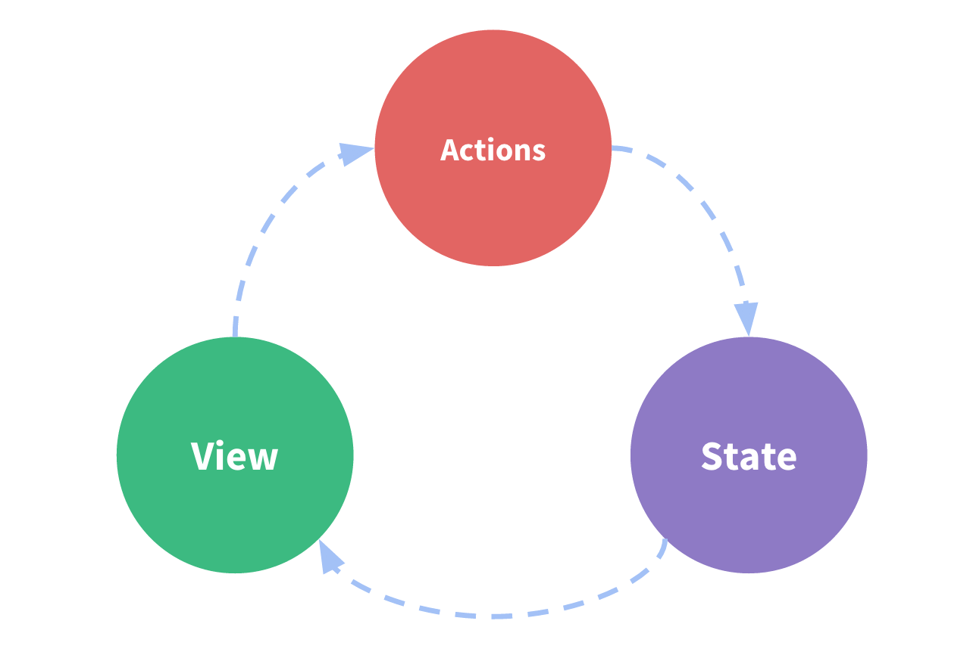
NGRX
Composant: le controller
Architecture dataflow: like Redux :)
librairie tiers à installer
npm install @ngrx/store --save

Slide 240
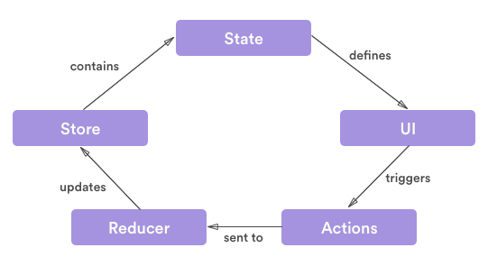
NGRX
Composant: le controller
3 éléments
state et store
reducer
actions

Slide 241
Le Store
Composant: le controller
unité de base qui va contenir
le state
les reducers
On doit injecter dans le module le storeModule
en donnant le nom de notre Store et notre reducer
// initial state
const initialState = {..}
// reducer
export function reducer(state: State = initialState, action) {...}
// actions
const actions = {...}
storeModule.forRoot({people: reducer}),
storeModule.forFeature(‘people’,reducer)

Slide 242
Le State
Composant: le controller
Dans le Store:
const state = {
users: [],
search: ''
}
Dans le composant
this.store.select('people');
this.store.select(fromRoot.getSearch);
map de clé valeurs
récupérer grâce à nos sélecteurs
Retourne un observable

Slide 243
Les reducers
Composant: le controller
Dans le Store:
export function reducer(state: State = initialState, action) {
switch (action.type) {
case PeopleAction.SET_PEOPLE:
const people = action.payload;
return { ...state, people };
default:
return state;
}
}
Dans le composant
this.store.dispatch(new PeopleAction.FilterPeople(search));
SEULE façon de modifier le state
déclenchée par une action
Immutable
les mutations sont synchrones

Slide 244
Les actions
Composant: le controller
déclenchée par un dispatch
Actions typées
Dans le Store:
export class SetPeople implements Action {
readonly type = 'SET_PEOPLE';
constructor(public payload) { }
}
Dans le composant
this.store.dispatch(new PeopleAction.SetPeople(people));

Slide 245
Les selector
Composant: le controller
Feature selector
pour extraire une portion dédié à une feature
Selector
partie du store
// Feature selector
export const getPeopleState = createFeatureSelector<State>('people');
// Selector
export const getSearch = createSelector(getPeopleState ,
(state: State) => {...});

Slide 246
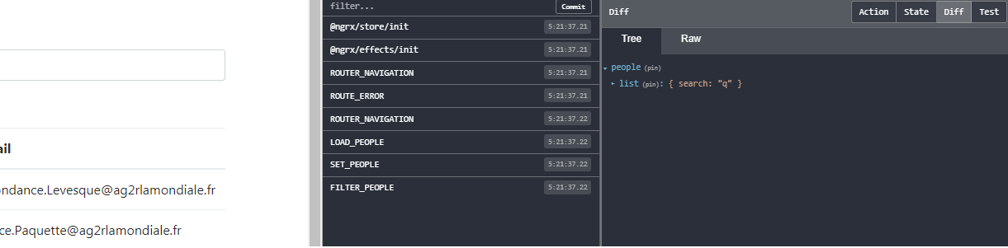
Mais aussi
Composant: le controller
State composition
effects
meta-reducers
router-store
store-devtools
entity
...

Slide 247
Exercice 19 : Je branche NGRX
24
git checkout -f step-24
Un champs de saisie a été ajouté pour filtrer le tableau
Vous disposez d’un squelette de Store
Nous allons mettre en place une architecture NgRx pour
récupérer la liste des utilisateurs
Filtrer le tableau
Notes:
Exo bonus

Slide 248
SOLUTION
git checkout -f
step-24-solution

Slide 249
Ressources

Slide 250
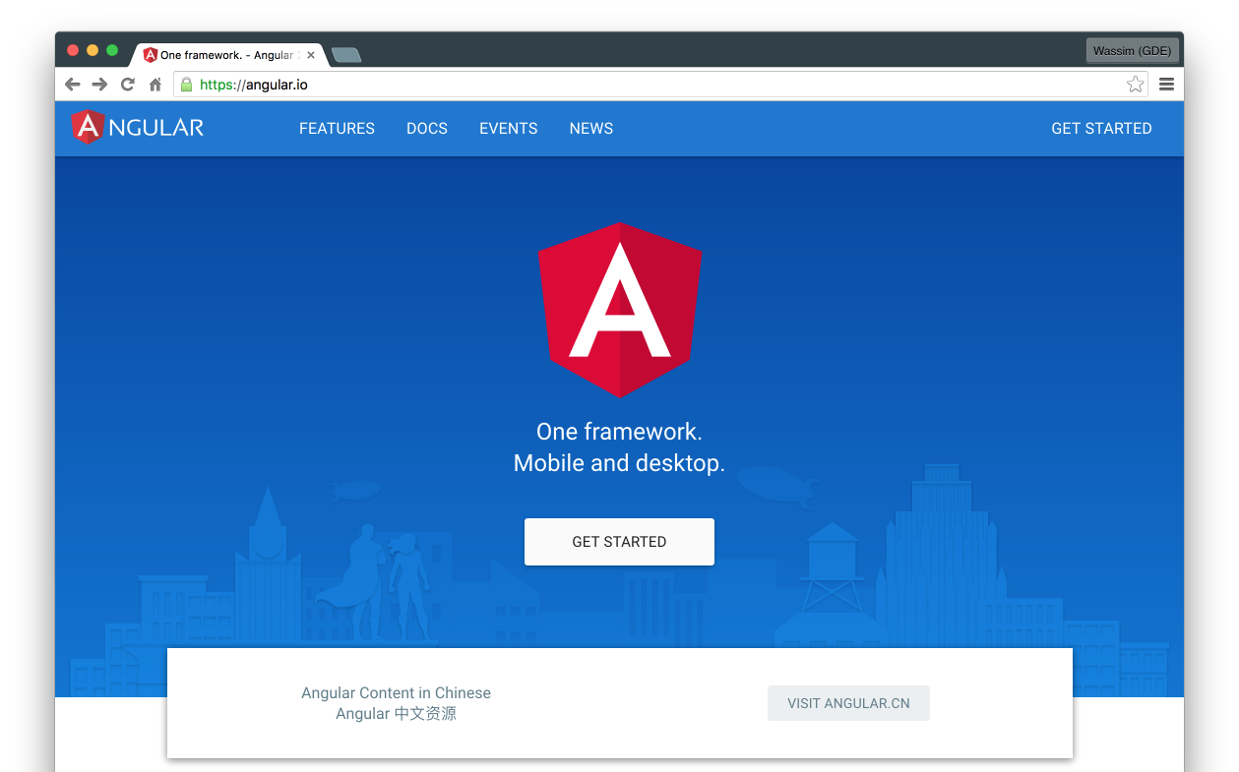
Ressources
Site Officiel : https://angular.io/
API : https://angular.io/docs/ts/latest/api/
Victor Savkin : http://victorsavkin.com/
Thoughtram: http://blog.thoughtram.io/categories/angular-2/
Test:https://github.com/victormejia/angular-testing-workshop#module-2-configuring-terminal-reporting

